Slide 1
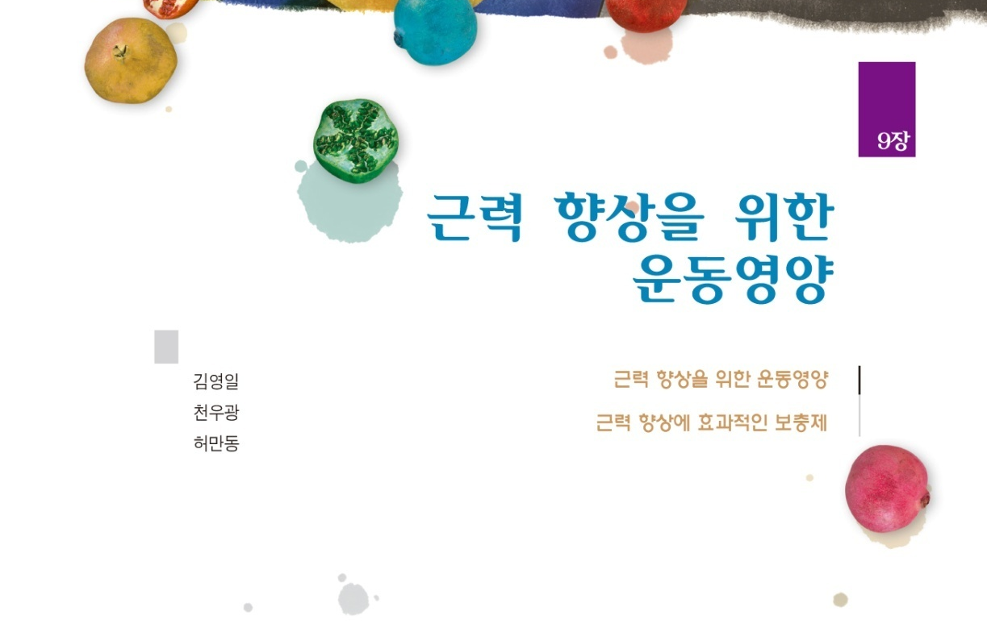

Slide 2
  근력 향상을 위한 단백질 섭취량은
  하루 1.2~1.7g/kg
  보디빌더의 경우 하루 1.7~2.8g/kg의
  단백질 섭취 권장
  예) 체중 70kg의 성인은 근력 향상을 위해
  84~119g의 단백질 섭취

Slide 3
단백질 로딩(protein loading)
  초기에 단백질 섭취를 줄이다가 다시 섭취량을 증가시키면 근육에 단백질이 흡수되어 근육 성장이 일어남
  예) 첫 단계에서 체중 1kg당 1.5g의 단백질을 4일간 섭취 후 두 번째 단계에서 체중 1kg당 3g으로 늘려 4일간 섭취

Slide 4
  근력을 향상시키기 위해 소화와 흡수가 빠른 저지방 단백질과 정제된 탄수화물로 이루어진 고칼로리 음식 섭취
  인슐린(insulin)은 근육 분해를 억제하는 호르몬으로 근육의 성장을 유도하고 다량의 단백질과 테스토스테론(testosterone)을 근육 내로 운반하며,
  성장호르몬(growth hormone)을 증가시킴

Slide 5
  Weight training시 세트 사이 휴식을 취함
  운동 후 근육이 어느 정도 회복되어야 testosterone이 증가하는 양상이 나타남
  세트 사이에 근육을 쉬게 함으로써 lifting 능력을 강화시켜 중량을 높일 수 있음
  훈련 효과를 극대화하고 testosterone 수치를 높이는데 큰 역할을 함
  훈련 빈도가 잦을수록 testosterone 수치는 떨어짐

Slide 6
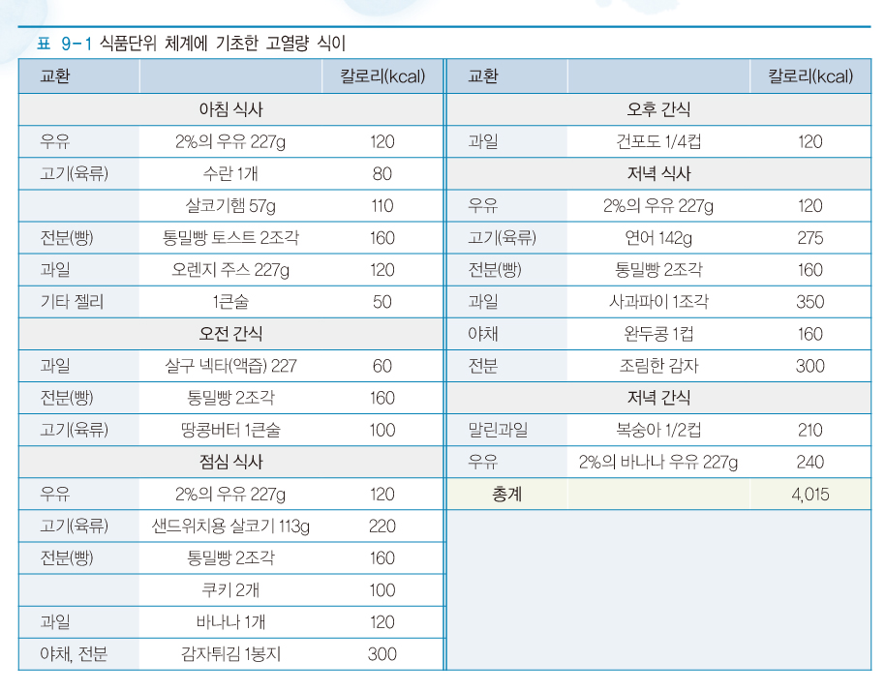

Slide 7
근력 강화를 위한 영양
  1. 식사 횟수를 늘린다.
  식사량을 조금씩 여러 번 나누어 먹으면 세 끼 먹을 때보다 영양분이 몸에 더 잘 흡수되어 아미노산, 비타민, 미네랄을 완전히 활용할 수 있음
  식사 횟수를 늘리면 성장을 촉진하는 testosterone과 insulin 농도가 상승하고, 훈련 중 스트레스에 반응하여 생성되는 스트레스 호르몬인 코티졸(cortisol) 농도는 떨어짐
  하루 4~5회 권장

Slide 8
근력 강화를 위한 영양
  2. 단백질 섭취를 늘린다.
  붉은색 육류와 동물성 단백질(소고기, 가금류, 생선) > 식물성 단백질보다 testosterone 수치를 더 높임
  붉은색 육류에는 testosterone을 적정 수준으로 유지하는데 필요한 아연이 함유되어 있음
  아연이 풍부한 식품으로 굴, 조개, 게, 돼지, 오리 등이 있음

Slide 9
근력 강화를 위한 영양
  3. 탄수화물 섭취를 증가시킨다.
  탄수화물은 아미노산을 근육 내로 운반하는 과정을 돕고, 새로운 근육 조직을 형성하거나 훈련 중 손상된 근육 조직을 치유하는데 사용되며, 근육 내에 글리코겐 형태로 저장되어 에너지를 생성함

Slide 10
근력 강화를 위한 영양
  4. 몸에 좋은 지방을 섭취한다.
  생선, 견과류, 씨앗류, 올리브유 등의 불포화지방산이 풍부한 식품도 근력 향상에 효과적
  근육 분해를 방지하고 근육 성장에 기여하며 염증을 막아주는 작용을 함

Slide 11
근력 강화를 위한 영양
  5. 섬유질을 충분히 섭취한다.
  섬유질은 섭취한 음식들의 소화를 돕는 작용을 함
  채소, 콩, 오트밀, 현미 등에 풍부

Slide 12
근력 강화를 위한 영양
  6. 물을 많이 마신다.
  수분이 부족하지 않은 상태를 유지해야 pumping 활동도 활발해지고 근력과 운동수행능력이 상승하여 결과적으로 근육 발달로 이어짐
  하루 1.5~2L 이상

Slide 13
운동종목과 특성에 따라 올바른 영양지식을 습득하여 바람직한 식사방법을 실천하는 것이 가장 효과적
운동종목과 특성, 선수 개개인마다 차이가 있고 다양한 식이요법이 요구되기 때문에 정확한 식이를 제공하기는 어려우나 영양공급이 기록 향상 및 운동결과에 많은 영향을 미치므로 훈련 또는 경기 시에 어느 정도 영양소가 필요하고 무엇을 어떻게 섭취해야 운동수행능력을 최대로 발휘할 수 있는지 이해하고 응용할 수 있어야 함
오랜 기간 훈련과 시합을 통한 시행착오를 바탕으로 자신만의 맞춤형 식이를 구성하는 것이 올바른 영양상태를 유지하는 가장 좋은 방법임

Slide 14
  1. 근력훈련 시 영양지침
  고강도 훈련 후 회복과 신체적응을 위한 영양공급
  최적 신체상태 유지 및 건강증진을 위한 식사구성
  근육량을 증가시키기 위해 트레이닝을 하는 선수들은 1.6~1.8g/kg 섭취하도록 권장
  이는 하루 약 500kcal로 15g의 단백질을 추가로 섭취하는 것을 의미함(예; 우유 1잔 + 통밀빵 3조각 + 삶은 달걀 2개)
  체중 증가를 위한 추가적인 칼로리뿐만 아니라 영양가 높은 음식을 선택해야 함
  고칼로리, 고탄수화물, 고단백질 식이

Slide 15
  2. 근력훈련 시 적정 식사 횟수
  공복 시 훈련은 금함
  고강도 훈련을 위한 충분한 영양섭취를 위해 3~6회의 식사 권장(아침, 점심, 저녁 이외에 훈련 전후와 훈련 중 영양섭취 필요)
  아침식사는 훈련하기 1~2시간 전에, 점심식사는 훈련하기 2~3시간 전에 하는 것을 권장
  훈련을 하게 되면 주로 저장된 글리코겐이 에너지원으로 쓰이며 2시간 훈련하는 동안 신체의 근육 내에 저장된 에너지원은 거의 사용되기 때문

Slide 16
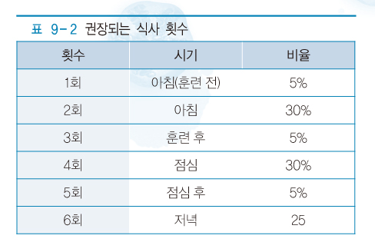

Slide 17
  3. 근력훈련 시 식사
  훈련 시 식사는 밥, 국수, 빵 등과 같은 곡류군과 과일, 채소군이 더 많이 함유된 음식으로 구성하며 단백질, 지방, 무기질, 비타민, 물도 필요함

Slide 18
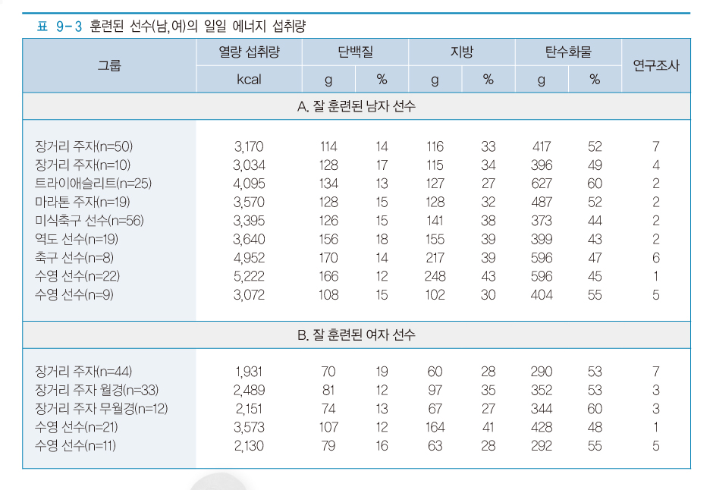

Slide 19
근력운동의 경기 전 식사
  1. 일반적인 근력경기 전 식사지침
  경기를 시작할 때 배고픔을 느끼지 않아야 함
  적당한 수분과 탄수화물의 추가 공급
  지방과 단백질이 함유된 식사는 경기 전에 긴장과 불안을 일으켜 위와 소장에 부담을 주어 소화시간을 연장시키기 때문에 절대 주의해야 함
  소화기계 문제의 최소화(가스, 긴장으로 인한 설사)
  새로운 식사 보다는 이전에 선호하거나 즐겨 먹던 음식 선택

Slide 20
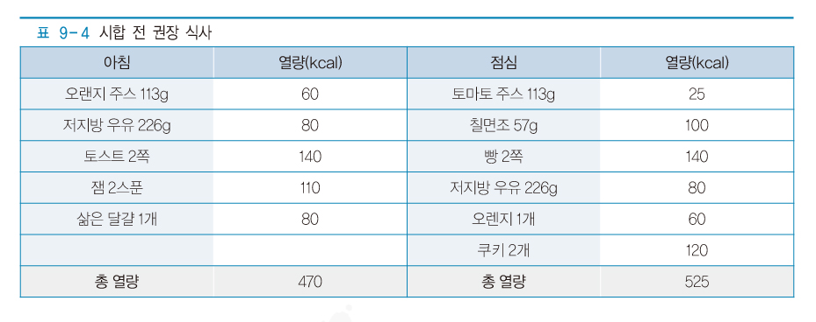

Slide 21
  근력운동의 경기 전 식사
  2. 근력경기 직전 식사
  복합 탄수화물 위주의 영양소가 고루 함유된 유동식을 경기 3시간 이전 섭취(500~1,000kcal)
  경기 1시간 전 탄수화물이 많이 함유된 식사는 인슐린 분비를 증가시켜 글리코겐을 더 빠른 속도로 사용
  고당분 식품은 스트레스, 경련, 구토 등을 유발할 수 있으므로 제한
  경기 전 마지막 식사는 고탄수화물 식사(총 열량의 60~70%)로 구성

Slide 22
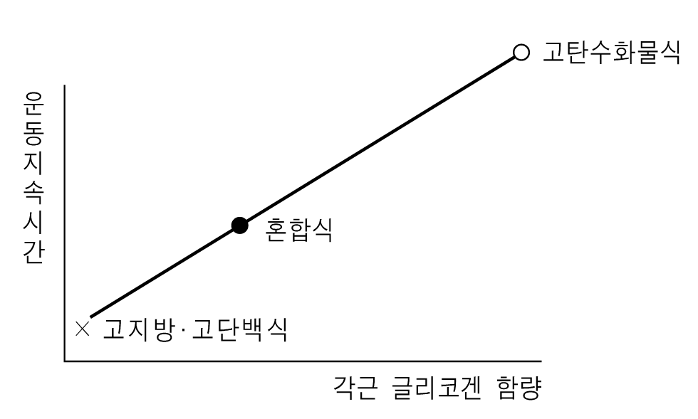
탄수화물 양에 따른 운동지속시간의 차이

Slide 23
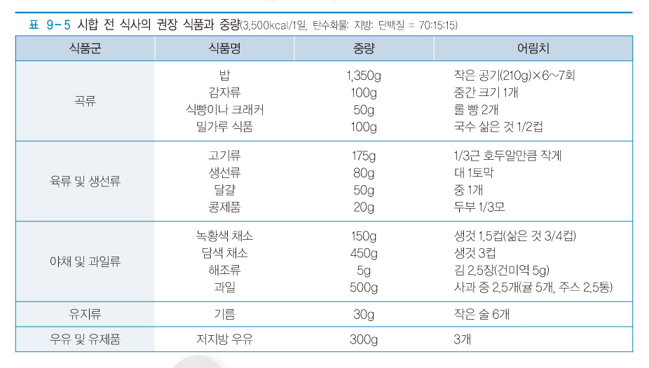

Slide 24
  3. 파워 근력 스포츠(테니스, 수영, 축구, 농구, 레슬링 등) 및 웨이트 트레이닝(보디빌딩)
  짧은 시간 동안 글리코겐을 분해하여 이용하므로 근육이나 간에 충분한 글리코겐이 축적되어야 함
  에너지원으로 주로 글리코겐이 이용되며, ATP-PC와 해당과정이 주된 에너지 시스템으로 사용
  단백질을 포함한 약 65%의 탄수화물 식사로 글리코겐을 매일 보충할 수 있는 고에너지 식이 권장
  탄수화물 : 지방 : 단백질 = 65: 15: 20

Slide 25
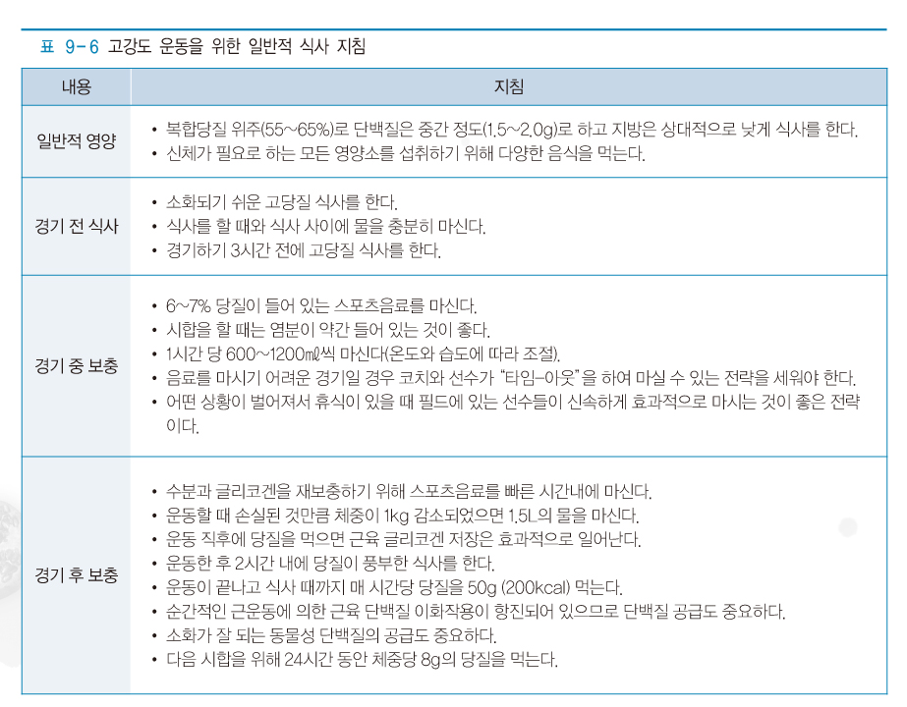

Slide 26
근력운동의 경기 후 식사
  근력운동 후 식사는 소실된 수분을 보충하며 간과 근육에 고갈된 글리코겐을 회복시키는데 의미가 있음

Slide 27
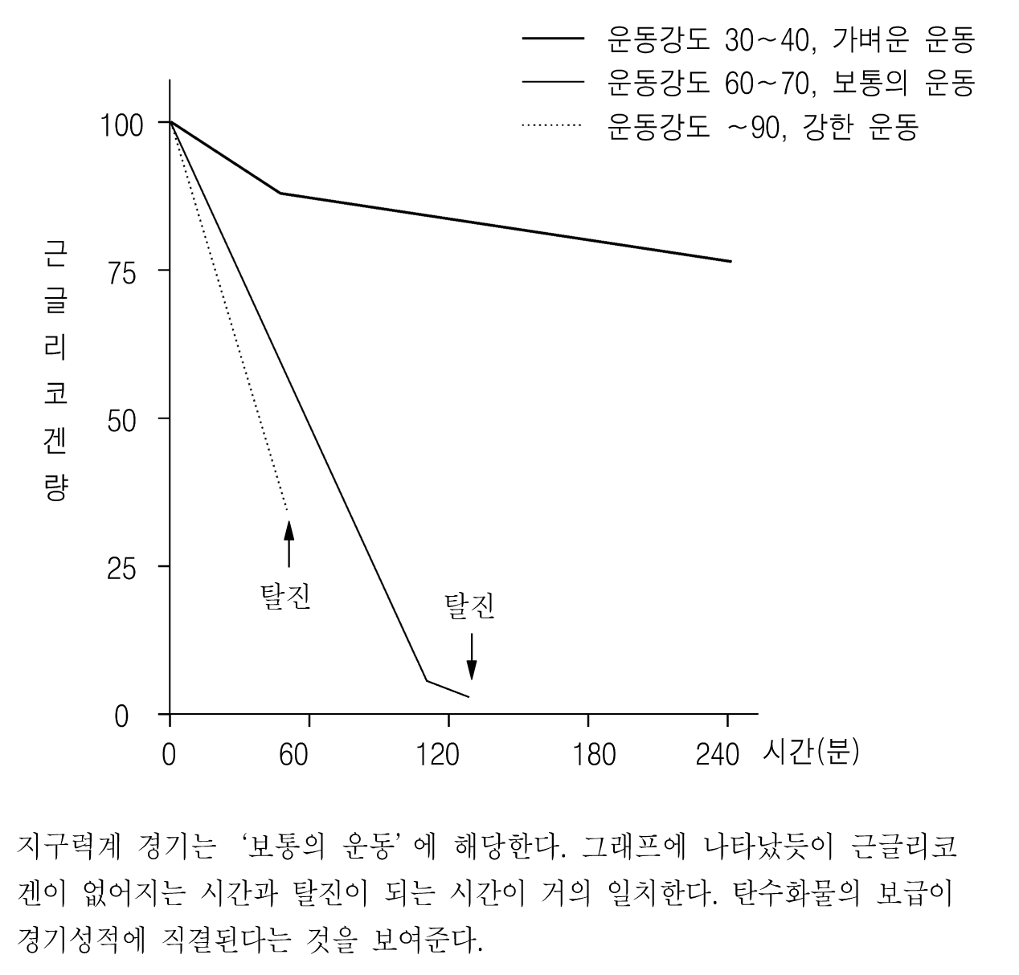
운동시간과 글리코겐 양의 변화

Slide 28
    근력운동의 경기 후 식사
    1. 회복 시 근육 글리코겐 보충
    운동 후 글리코겐이 재저장되는 비율은 1시간에 약 5%이고, 완전히 저장되려면 최소 20시간이 소요됨
    연속경기 시 총 열량의 70%(500~600g)의 복합탄수화물 섭취
    운동 직후 15~30분 이내 50~100g(200~400kcal) 섭취 후 2~4시간 마다 당질 100g 추가 섭취 권장

Slide 29
    근력운동의 경기 후 식사
    2. 회복 시 단백질 보충
    고강도 근력운동 후 단백질 섭취는 일반적인 식이로 충분히 보충될 수 있다는 연구들이 보고됨으로써 여러 상업적인 보충제를 통한 고단백식이의 문제를 경고

Slide 30
    근력운동의 경기 후 식사
    3. 회복 시 수분 보충
    운동 후에는 식사보다 우선되어야 할 것이 땀으로 흘린 수분을 재보충해주는 것임
    훈련 전후에 미리 체중을 측정하여 알아두어야 물을 얼마나 마실 것인지는 고강도 훈련 시에 흘린 땀의 양을 통해 알 수 있음
    체중의 변화는 2%이내로 유지, 훈련 시 15~20분마다 200~250ml의 수분 섭취로 탈수 예방

Slide 31
    근력운동의 경기 후 식사
    4. 회복 시 전해질 보충
    땀을 흘리게 되면 수분의 손실과 더불어 전해질(나트륨, 칼륨 등)이 손실됨
    경기 후에 섭취하는 음식으로부터 충분한 전해질이 섭취되므로 따로 전해질 보충제를 섭취할 필요는 없음

Slide 32
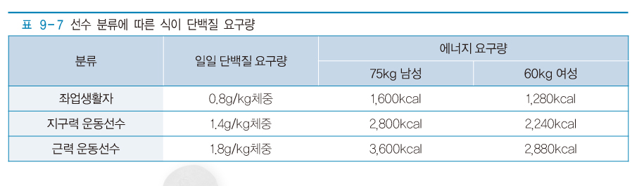

Slide 33
일반적으로 보충제를 선택할 때
고려되어야 할 사항
  1. 동물성 단백질과 식물성 단백질의 함량
  전체 단백질 함량이 20% 이상 함유되어 있으면 단백질 가공식품으로 볼 수 있음
  식물성 단백질보다는 동물성 단백질이 필수 아미노산을 더 많이 함유하고 있고, 소화가 잘 되며, 인체 내 단백질 합성 효율이 높아 양질의 단백질이라고 함

Slide 34
일반적으로 보충제를 선택할 때
고려되어야 할 사항
  2. 유청 단백질과 농축된 유청 단백질
  단백질 보충제 일종인 단백질 파우더
  농축된 유청 단백질은 유청 100g중 단백질 80g, 락토스(유당) 20g이 함유된 것을 말함
  유청 단백질보다 5배나 많은 단백질이 함유되어 소화가 잘 되고, 체내 단백질 합성 효율이 매우 높음

Slide 35
일반적으로 보충제를 선택할 때
고려되어야 할 사항
  3. 난황 단백질과 난백 단백질
  난백에는 지질(지방)이 거의 없는(0.1g) 반면, 난황에는 지질이 단백질보다 2배 가까이 함유(30g) 되어 있음
  가급적 하루 1알의 계란 섭취는 유용하지만 고단백질 섭취를 목적으로 할 때는 계란의 흰 부분만 섭취하도록 권장

Slide 36
일반적으로 보충제를 선택할 때
고려되어야 할 사항
  4. 대두 단백질과 조 단백질
  대두(콩) 단백질은 입자의 강도가 매우 높기 때문에 날 것이나 분말만 가지고는 소화율이 매우 낮아 발효하거나 열을 가하여 2차로 가공해야 소화 흡수율이 높아져서 양질의 단백질을 얻을 수 있음

Slide 37
일반적으로 보충제를 선택할 때
고려되어야 할 사항
  5. 탄수화물의 함량
  단백질 보충제에 아미노산은 충분하지만 탄수화물이 부족하면 웨이트 트레이닝 후 근육과 간 속의 글리코겐이 소모하여 근육은 곧바로 회복되지 못함
  양질의 탄수화물을 양과 시간에 맞게 얼마나 섭취하느냐에 따라 간과 근육 속의 글리코겐이 재합성될 수 있음

Slide 38
일반적으로 보충제를 선택할 때
고려되어야 할 사항
  6. 지방
  지방이 부족한 단백질 보충제는 웨이트 트레이닝을 하는 동안 필요한 에너지를 인체 내 근육 속의 지방이나 단백질에서 뽑아내어 사용하고는 다시 근육에 돌려주지 않음

Slide 39
일반적으로 보충제를 선택할 때
고려되어야 할 사항
  7. 비타민
  인체 내에서 각종 영양소의 대사작용에 관여하는 비타민이 부족한 상태에서 단백질 보충제를 섭취하면 아미노산과 탄수화물, 지방 등이 영양소로서의 역할을 제대로 수행하지 못하게 됨

Slide 40
일반적으로 보충제를 선택할 때
고려되어야 할 사항
  8. 미네랄
  여러 가지 생리기능을 조절하고 유지하는 기능을 하는 미네랄이 부족한 상태에서 단백질 보충제는 제 기능을 수행하기 어려움
  최상의 단백질 보충제를 섭취한다 하더라도 4대 영양소(탄수화물, 지방, 비타민, 미네랄) 중 한 가지 성분이라도 부족하면 영양소의 균형이 깨져 바람직한 효과를 전혀 볼 수 없게 됨

Slide 41
근력 향상에 효과적인 보충제 종류 및 효과
  크레아틴
  효과 : 포스포크레아틴(PC) 저장량 극대화, 2분을 초과하지 않는 짧은 고강도의 근력/파워의 운동수행능력 향상, 제지방량 증가
  단점 : 세포 내 수분 증가로 인한 체중 증가

Slide 42
BCAA(branch chain amino acid)
BCAA란 : 여러 갈래의 분자 구조를 지닌 아미노산 종류로 루신, 이소루신, 발린의 3종류 아미노산은 개별적으로 사용되기보다 통합되어 이용될 때 근육에 미치는 영향이 더 커짐
루신 - 상처 회복, 혈당 조절
이소루신 - 헤모글로빈 생성
발린 - 근육 재생, 두뇌 활동, 정서 안정
루신 : 이소루신 : 발린 = 2 : 1 : 1일 때 근육을 가장 잘 성장시킬 수 있음
권장량 : 1일 3g이하로 정상 식사를 통해 섭취 가능, 정제로 섭취 시 1일 5~20g 복용

Slide 43
신체의 질소평형이란?
사람의 몸이 근육, 내장, 피부세포, 머리카락, 손톱, 발톱 등을 생성하기 위해 단백질을 적정선에서 사용하는 균형점을 말함
질소평형이 깨지면 우리 몸은 신진대사를 수행하는 데 어려움을 겪게 됨
BCAA를 공급해주면 우리 몸은 정상적으로 단백질 합성을 할 수 있게 되어 근육이 쉽게 성장하고 그 상태로 오래 보존될 수 있음

Slide 44
BCAA는 혈액을 통해 흘러 다니다가 근육에 들어오면 바로 대사작용을 일으켜 근육에 영향을 미치는데 BCAA의 대사작용은 근육 속에 대사작용에 관여하는 효소가 들어 있어 가능함
효과 : 질소 평형 유지 및 단백질 합성, 장시간 운동시 에너지원, 근 파워 및 지구력 증가, 근 집중력 향상, 적은 칼로리로 근력 유지
BCAA는 근육을 보존하므로 체중 조절이 필수적인 운동선수들이나 대회에 나가려는 보디빌더 또는 마라토너에게 아주 좋은 영양공급원이 됨

Slide 45
  글루타민
    선택적 필수아미노산
    근육 내 유리 아미노산의 약 60%를 차지
    근육 형성, 근육 손실 방지, 면역기능 향상, 피로 회복에 효과가 큼

Slide 46
  글루타민의 효과
  1. 단백성 노폐물 해독작용
  질소는 필요한 만큼 합성되고 나머지는 유리질소가 되어 조직세포 특히 뇌신경조직에 독소로 작용하게 되는데 글루타민은 이 유리질소를 요소로 만들어 소변으로 배설시킴

Slide 47
  글루타민의 효과
  2. 뇌신경세포의 에너지원
  글루타민은 혈액-뇌 관문을 쉽게 통과하기 때문에 뇌세포의 에너지원이 됨
  뇌세포 내에서 대뇌 기능의 필수영양소인 글루타민산이 되며, 이 글루타민산은 천연 신경안정제인 GABA의 원료가 됨

Slide 48
  글루타민의 효과
  3. 수술 회복
  수술 후 또는 기타 물리적인 스트레스를 받으면 인체는 면역계를 강화하기 위해 글루타민을 충분히 합성하지 못하게 됨. 저장되어BCAA 있는 글루타민이 모두 소모되면 인체는 근육이나 로부터 글루타민을 가져와야 함

Slide 49
  글루타민의 효과
  4. 면역기능 강화
  항상 높은 농도로 존재하지만 스트레스, 외상 또는 상처를 입으면 글루타민이 가장 많이 필요함
  여러 형태의 암은 인체에 글루타민을 고갈시켜 근육이 감소하여 여위게 됨

Slide 50
  글루타민의 효과
  5. 정신의 균형 유지
  글루타민은 뇌세포를 과도하게 자극하고 흥분시키는 흥분제인 글루타민산으로도 전환되고, 뇌신경의 과도한 활동을 진정시키는 천연 정신진정제인 GABA로도 전환될 수 있음

Slide 51
  글루타민의 효과
  6. 운동 회복
  장기간의 운동은 근육의 미세한 상해를 입히며 길게는 운동 후 2주 동안이나 인체의 글루타민 저장량을 감소시킴

